Slide 1
Сокращение процесса заполнения табеля посещаемости воспитанников в дошкольном образовательном учреждении
Автор Овчинникова В.В., заведующий
МБДОУ детский сад № 4 города Белово

Slide 2
Паспорт проекта
Муниципальное бюджетное дошкольное образовательное учреждение «Детский сад № 4 «Теремок» города Белово»
Сокращение процесса заполнения табелей посещаемости воспитанников в дошкольном образовательном учреждении
(название лин-проекта)
УТВЕРЖДАЮ: Заведующий МБДОУ детский сад № 4 города Белово (Ф.И.О., должность руководителя заказчика лин-проекта) В.В. Овчинникова ) (И.О.Ф)
Общие данные: Заказчик: Шафирко В.Я. начальник Управление образования АБГО Процесс: заполнение табелей посещаемости воспитанников в дошкольном образовательном учреждении Границы процесса: от момента сбора табелей посещаемости воспитанников по группам делопроизводителем до их утверждения и сдачи в Управление образования города Белово заведующим Руководитель лин-проекта: Овчинникова В.В., заведующий МБДОУ детский сад № 4 города Белово Команда лин-проекта: Шаповаленко Л.С., Бедрягина Н.В., Гурьева Н.Н., Вискова Л.А., Николайчук И.Н. | Обоснование: 1. Трудоемкость процесса заполнения табеля посещаемости воспитанников 2. Длительный процесс заполнения табеля посещаемости воспитанников
Цели и эффекты: | Сроки: 1. Согласование паспорта лин-проекта – 03.08.2020 г. по 10.08.2020 г. 2. Картирование текущего состояния - с 11.08.2020 г. по 31.08.2020 г. 3. Анализ проблем и потерь - с 01.09.2020 г. по 13.09.2020 г. 4. Составление карты целевого состояния - с 14.09.2020 г. по 30.09.2020г. 5. Разработка плана мероприятий - с 01.10.2020 г. по 11.10.2020 г. 6. Защита плана мероприятий - с 12.10.2020 г. по 18.10.2020 г. 7. Внедрение улучшений - с 19.10.2020 г. по 30.11.2020 г. 8. Мониторинг результатов - с 02.12.2020 г. по 14.12.2020 г. 9. Закрытие лин-проекта - 14.12.2020 г. 10. Мониторинг достигнутых результатов – 14.12.2020 г. по 31.12.2020 г.
Наименование цели, ед. изм. | Текущий показатель | Целевой показатель
Сокращение времени заполнения табеля посещаемости воспитанников, мин. | минимально-1440 сек. 4 часа 1 мин. максимально-20700 сек. 5 часов 45 мин. | минимально-3720 сек. 1 час 2 мин. максимально-4860 сек. 1 час 21 мин.

Slide 3
Команда проекта
Овчинникова Валентина Владимировна – заведующий – руководитель проекта
Бедрягина Нина Васильевна –
воспитатель
Гурьева Наталья Николаевна –
делопроизводитель
Вискова Любовь Александровна –
воспитатель
Николайчук Ирина Николаевна –
воспитатель
Шаповаленко Людмила Сергеевна –
старшая медсестра

Slide 4
Карта текущего состояния процесса
1
2
3
4
5
1
2
3
4
5
1
2
3
4
5
Делопроизводитель
Делопроизводитель
Делопроизводитель
Делопроизводитель
Делопроизводитель
Делопроизводитель
Из кабинета заведующего собирает табеля посещаемости воспитанников по группам
мin. – 60 сек.
маx. – 120 сек
Ожидание табеля посещаемости младшей группы
мin. – 1620 сек.
маx. – 2100 сек
Идет в среднюю группу
мin. – 60 сек.
маx. – 120 сек
Ожидание табеля посещаемости средней группы
мin. – 1620 сек.
маx. – 2100 сек
Идет в старшую группу
мin. – 60 сек.
маx. – 120 сек
Ожидание табеля посещаемости старшей группы в бумажном варианте
мin. – 1620 сек.
маx. – 2100 сек
1
2
3
4
5
6
3
1
Делопроизводитель
Старшая медсестра
Старшая медсестра
Делопроизводитель
Делопроизводитель
Делопроизводитель
Идет в медицинский кабинет
мin. – 60 сек.
маx. – 120 сек
Сверка детодней, заболеваемости воспитанников с табелями посещаемости воспитателей на бумажном носителе.
мin. – 1620 сек.
маx. – 2100 сек
Подсчет всех данных. Формирование общей сводной данных
мin. – 1800 сек.
маx. – 2400 сек
Возвращение в кабинет заведующего
мin. – 60 сек.
маx. – 120 сек
Включение компьютера. Вход в программу
мin. – 300 сек.
маx. – 600 сек
Заполнение табелей посещаемости в программе. Печать табелей. Утверждение табелей заведующим
мin. – 3600 сек.
маx. – 5400 сек
1
Лишние движения при сборе табелей посещаемости воспитанников по группам
Время протекания процесса:
минимально –
4 часа 1 мин. (1440 сек.)
максимально –
5 часов 45 мин (20700 сек.)
2
Несвоевременное заполнение и предоставление табелей посещаемости воспитанников
3
Нет точной информации по детодням, заболеваемости воспитанников
4
Заполнение табелей посещаемости воспитанников, подсчет данных в «ручную»
5
Внесение исправлений несоответствий в детоднях, заболеваемости и пропусков воспитанников
6
Отсутствует учет медицинских справок по группам

Slide 5
Пирамида проблем
Не выявлены
Федеральный уровень
Не выявлены
Региональный уровень
1. Лишние движения при сборе табелей посещаемости воспитанников по группам
2. Несвоевременное заполнение и предоставление табелей посещаемости воспитанников
3. Нет точной информации данных по детодням, заболеваемости воспитанников
4. Заполнение табелей посещаемости воспитанников, подсчет данных в «ручную»
5. Внесение исправлений несоответствий в детоднях, заболеваемости и пропусков воспитанников
6. Отсутствует учет медицинских справок воспитанников по группам
Уровень дошкольного образовательного учреждения

Slide 6
Анализ проблем методом 5 «Почему?»
Большая потеря времени на заполнение табелей посещаемости воспитанников в электронной программе
Длительное ожидание табелей посещаемости воспитанников от воспитателей
Несвоевременное заполнение воспитателями табелей посещаемости
Воспитатели предоставляют табеля посещаемости воспитанников в бумажном варианте в течение дня в разное время
Отсутствие у воспитателей сводной с медсестрой информации по количеству детодней, по количеству болевших воспитанников
Долгое ожидание от медсестры сравнительного анализа
Повторное уточнение данных медсестрой у воспитателей, внесение изменений, исправление ошибок в "ручную"
Повторное уточнение данных медсестрой у воспитателей, внесение изменений, исправление ошибок в "ручную"
Несогласованность действий в работе воспитателей с медсестрой
Не распределены функциональные обязанности при предоставлении табеля посещаемости воспитанников
Коренная причина: Отсутствует четкий алгоритм работы заполнения и сдачи табелей посещаемости воспитанников

Slide 7
Анализ проблем
 | Проблема | Способ решения | Экономия времени
1 | Лишние движения при сборе табелей посещаемости воспитанников по группам | Введение электронного документооборота | 300 сек.
2 | Несвоевременное заполнение и предоставление воспитателями табелей учета посещаемости воспитанников | Издание приказов: «О порядке заполнения табелей посещаемости воспитанников» с указанием конкретного срока предоставления табеля посещаемости, «Об ответственных за заполнение и сдачу табеля посещаемости» | 2100 сек.
3 | Отсутствие точной информации по детодням, заболеваемости воспитанников | Разработка алгоритма работы медсестры, алгоритма заполнения и предоставления табеля посещаемости воспитанников. Введение электронной системы для передачи информации используется (электронные носители, почта, мессенджеры) | 2700
4 | Заполнение табеля посещаемости воспитанников, подсчет данных в «ручную» | Введение электронного табеля посещаемости воспитанников, электронного журнала учета посещаемости воспитанников | 3600 сек.
5 | Исправление несоответствий в детоднях, заболеваемости и пропусков воспитанников | Введение системы электронного информирования. Разработка инструкции при работе с электронными таблицами табелей посещаемости | 900 сек.
6 | Отсутствует учет медицинских справок по группам. Медицинские справки оформлены в одном списке | Введение журналов регистрации учета медицинских справок по каждой группе | 1140 сек.
 | ВЦ (время цикла) – 4 часа 1 мин. (14460 сек.) | ВЦ (время цикла) – 1 час 2 мин. (3720 сек.) | 2 часа 59 мин. (10740 сек.)

Slide 8
Карта целевого состояния процесса
Воспитатель младшей группы
Воспитатель средней группы
Воспитатель старшей группы
Старшая медсестра
Предоставляет табель посещаемости воспитанников в электронном формате в медицинский кабинет
мin. – 120 сек.
маx. – 240 сек
Предоставляет табель посещаемости воспитанников в электронном формате в медицинский кабинет
мin. – 120 сек.
маx. – 240 сек
Предоставляет табель посещаемости воспитанников в электронном формате в медицинский кабинет
мin. – 120 сек.
маx. – 240 сек
Сверяет данные с табелями воспитателей в электронном формате. Формирует общую сводную по детодням, медицинским справкам
мin. – 1500 сек.
маx. – 1800 сек
Старшая медсестра
Делопроизводитель
Делопроизводитель
По электронной почте отправляет заведующему табеля посещаемости воспитанников, общую сводную по группам
мin. – 120 сек.
маx. – 240 сек
Заполняет табеля посещаемости воспитанников в электронной программе
мin. – 1500 сек.
маx. – 1800 сек
Печатает табеля посещаемости воспитанников для утверждения и сдачи их в Управление образования заведующим
мin. – 240 сек.
маx. – 300 сек
Время протекания процесса:
минимально – 1 час 2 мин. (3720 сек.)
максимально – 1 час 21 мин (4860 сек.)

Slide 9
План мероприятий по решению проблем
 | Обоснование (проблема) | Причины | Планируемые мероприятия | Ф.И.О. должность ответствен- ного исполнителя | Сроки
1 | Лишние движения при сборе табелей посещаемости воспитанников по группам | Длительное ожидание табелей посещаемости воспитанников от воспитателей | Приказ "Об ответственных за заполнение и сдачу табелей посещаемости воспитанников" | Овчинникова В.В. заведующий | 19.10.2020
2 | Несвоевременное заполнение и предоставление воспитателями табелей учета посещаемости воспитанников | Предоставление табелей посещаемости воспитателями в разное время | Приказ "О порядке заполнения табеля посещаемости воспитанников" с указанием конкретного срока сдачи табеля посещаемости | Овчинникова В.В. заведующий | 19.10.2020
 |  | Загруженность в работе с воспитанниками | Разработка алгоритма работы сотрудников при заполнении и сдачи табеля посещаемости воспитанников |  | 24.10.2020
3 | Отсутствие точной информации по детодням, заболеваемости воспитанников | Отсутствует сравнительный анализ, общая сводная данных по причине отсутствия медсестры на рабочем месте (поликлиника, работа на пищеблоке) | Разработка алгоритма работы медсестры | Овчинникова В.В. заведующий | 30.10.2020
 |  | Несогласованность действий в работе воспитателей и медсестры | Создание электронной системы информирования (электронные носители, мессенджеры, почта) |  | 26.11.2020
4 | Заполнение табеля посещаемости, подсчет данных в «ручную» | Отсутствие цифровой грамотности | Утверждение единой формы табеля посещаемости в электронном формате | Овчинникова В.В. заведующий | 01.11.2020
5 | Исправление несоответствий в детоднях, заболеваемости и пропусков воспитанников | Допущение ошибок при подсчете данных в "ручную", повторное уточнение данных | Разработка инструкций при работе с электронными таблицами табелей | Овчинникова В.В. заведующий | 06.11.2020
 |  |  | Обучение работников использованию электронного документооборота в работе |  | 11.12.2020
6 | Отсутствует учет медицинских справок по группам. Медицинские справки оформлены в одном списке | В журнале регистрации медицинские справки не отсортированы по группам, оформлены в одном списке | Оформление журналов регистрации учета медицинских справок по каждой группе | Шаповаленко Л.С. медсестра | 11.11.2020

Slide 10
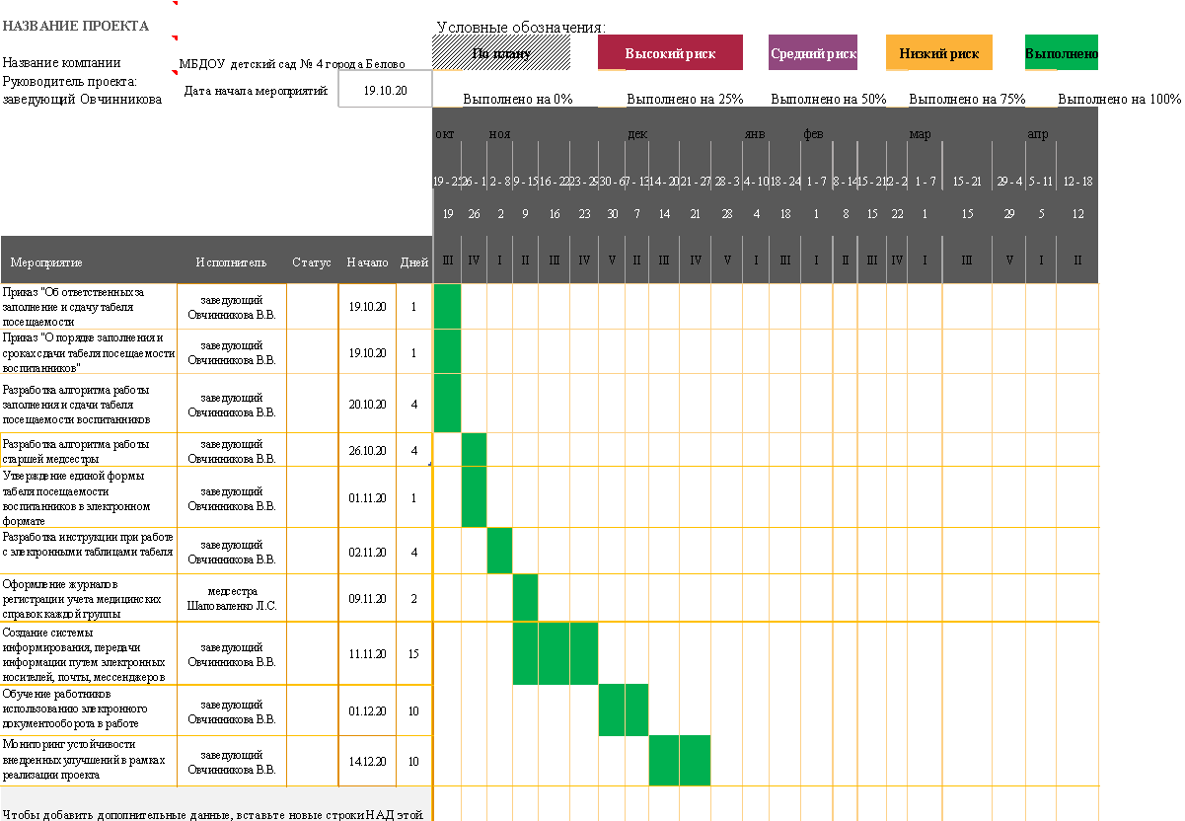
Календарный план мероприятий

Slide 12
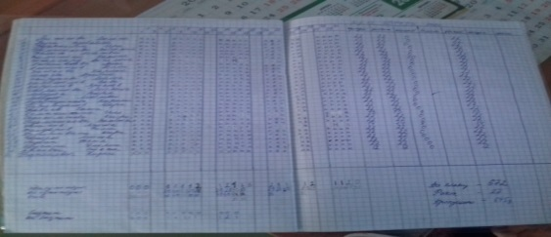
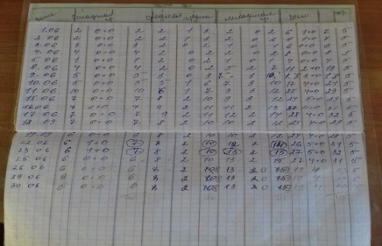
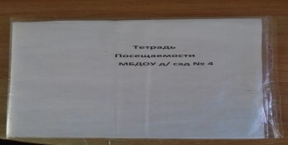
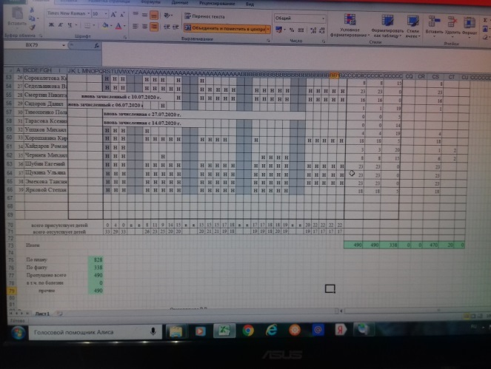
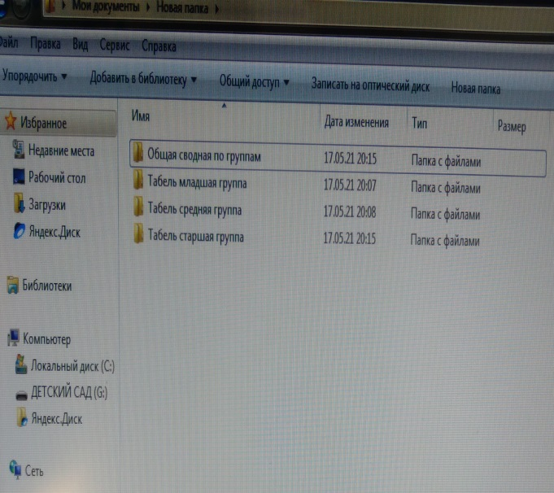
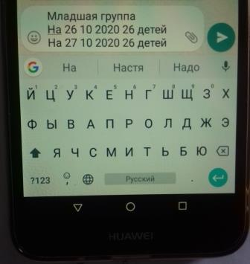
Визуализация результатов
Было
Стало

Slide 13
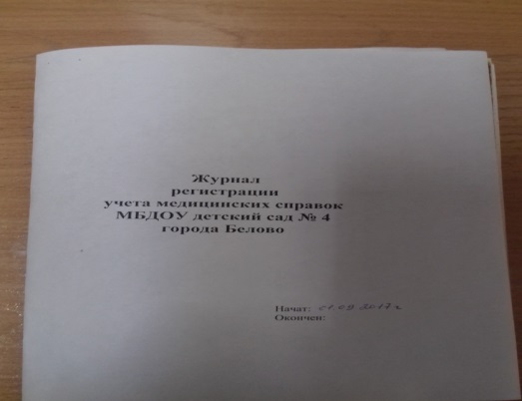
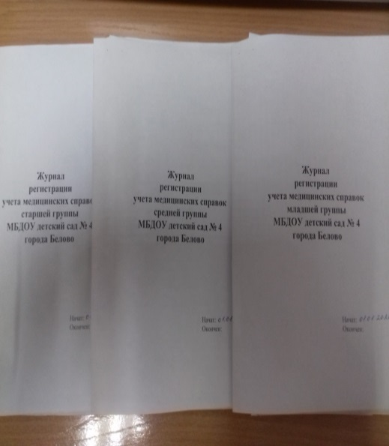
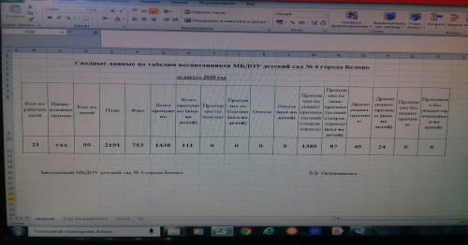
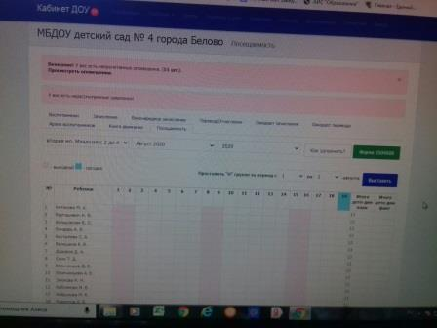
Было | Стало
Стало

Slide 14
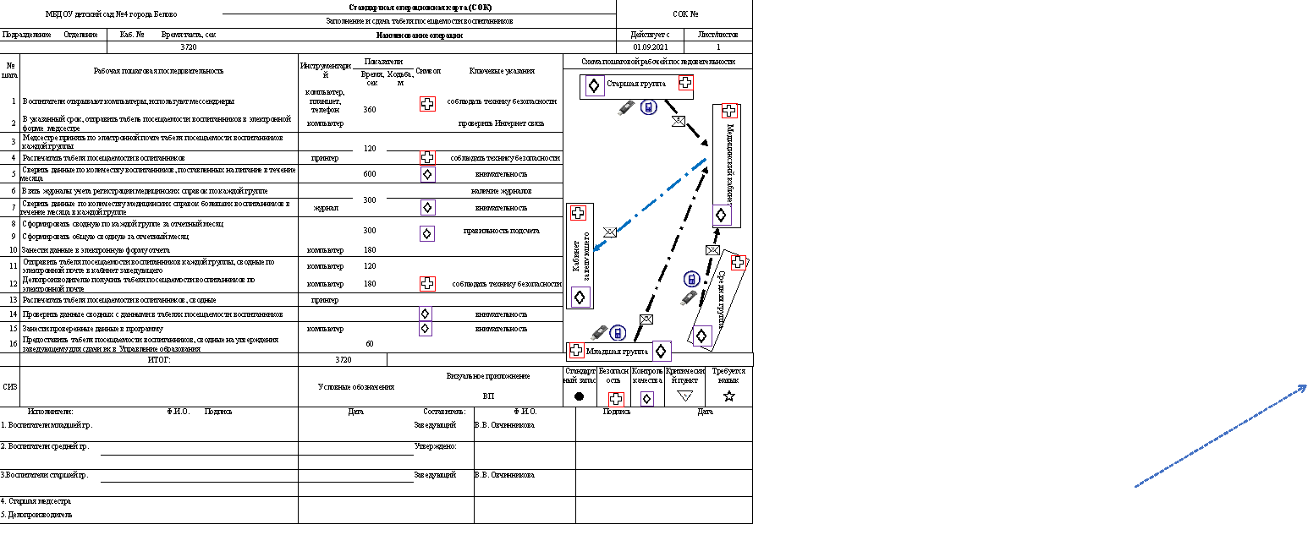
Стандартизация

Slide 15
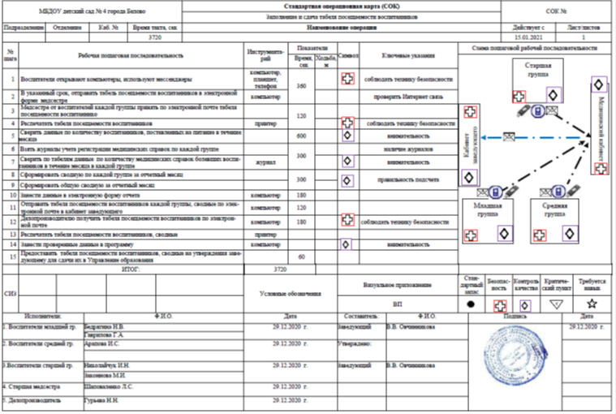
Стандартизация

Slide 16
Достигнутые результаты
До реализации лин - проекта
ВПП (время протекания процесса)
минимум 4 часа 1 мин. (14460 сек.)
максимум 5 часов 45 мин. (20700 сек.)
После реализации лин - проекта
ВПП (время протекания процесса)
минимум 1 час 2 мин. (3720 сек.)
максимум 1 час 21 мин. (4860 сек.)
Экономия времени:
минимум 2 часа 59 мин. (10740 сек.)
максимум 4 часа 24 мин. (15840 сек.)

Slide 17
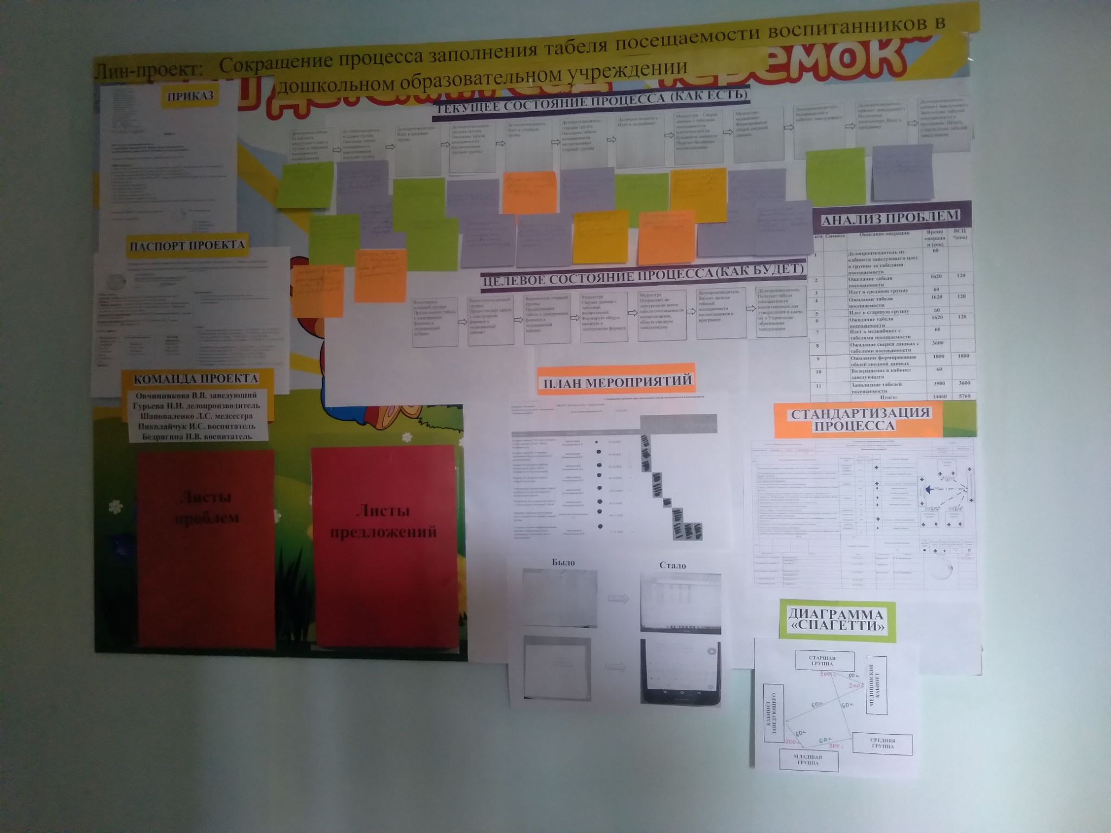

Slide 18
Спасибо за внимание!

